Slide 1
利用神经网络拟合加速器中的非线性动力学
万金宇，储中明，焦毅
报告人：万金宇
中国科学院高能物理研究所
第十九届全国科学计算与信息化会议
贵州，遵义
第十九届全国科学计算与信息化会议

Slide 2
主要内容：
背景介绍
神经网络的搭建
神经网络的应用
总结
第十九届全国科学计算与信息化会议

Slide 3
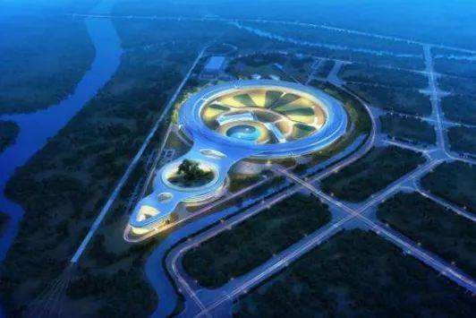
1. 背景介绍
同步辐射光源是通过收集带电粒子运动偏转时发出的同步辐射光进行一系列科学研究的大型科学装置。
高能同步辐射光源（HEPS）的设计目标是得到水平自然发射度小于100pm∙rad的电子束团，使其接近甚至达到X射线的衍射极限。
高能同步辐射光源(HEPS)示意图
第十九届全国科学计算与信息化会议

Slide 4
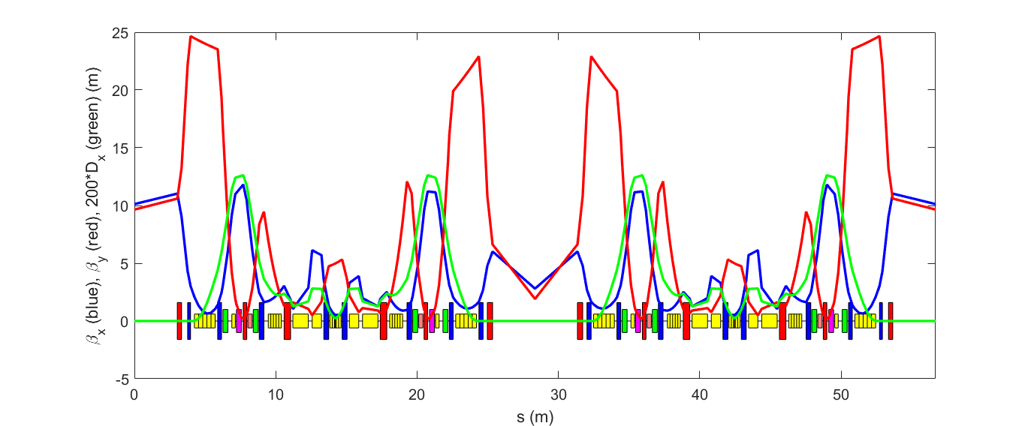
1. 背景介绍
目前HEPS储存环由48个改进型混合7BA磁聚焦单元组成，分为24个周期
磁聚焦结构(lattice)是加速器中各个元件的排列组合和相对位置。在加速器设计过程中，lattice的设计和优化是十分重要的一环。
Lattice硬件参数的优化一般指的是在基本确定lattice结构的前提下，通过调整lattice各个元件的硬件参数和摆放位置，以达到最优的物理目标参数的过程。
单个周期的磁聚焦结构和光学函数示意图
第十九届全国科学计算与信息化会议

Slide 5
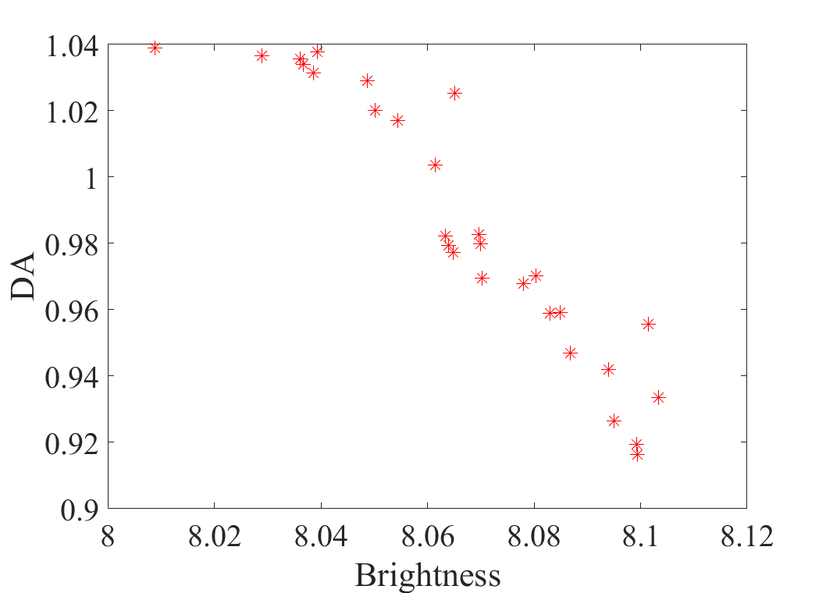
1. 背景介绍
亮度(BN)是同步辐射光源最重要的指标参数之一。亮度定义为每单位时间、单位相空间面积、每0.1%谱宽范围内的辐射光子通量
动力学孔径(DA)的大小直接限制了加速器的注入能力
然而，二者往往不可兼得，如何同时获得较高的DA和BN就成了一个典型的多目标优化问题
Tradeoff between DA and BN
第十九届全国科学计算与信息化会议

Slide 6
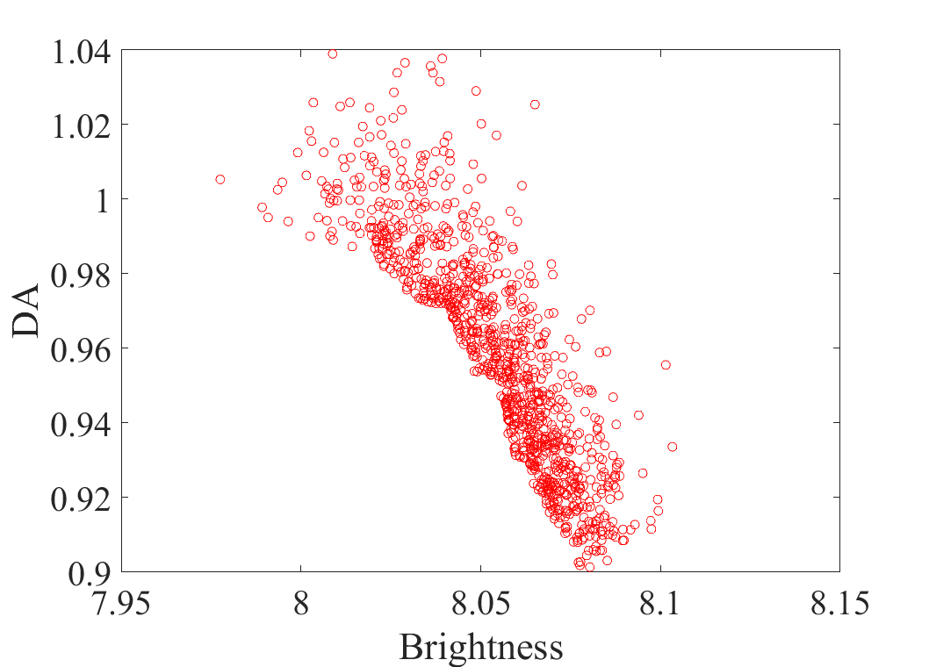
1. 背景介绍
有许多种多目标优化算法可以用于优化这个问题，然而这些算法都需要同时计算出多个lattice对应的BN和DA。
然而这些非线性动力学的结果是通过粒子跟踪模拟得到的，会耗费大量时间和计算资源。
使用多目标遗传算法(MOGA)优化BN和DA得到的某一代结果
第十九届全国科学计算与信息化会议

Slide 7
1. 背景介绍
神经网络是由一些具有一定适应性的简单节点构成的网络
neuron
文献^{[1]}表明，一个前馈神经网络如果有线性输出层以及至少一层包含有某种“挤压”性质的激活函数（如sigmod函数）的隐藏层，只要该网络拥有足够多的隐藏单元，就能以任意的精度近似任意一个有限维空间内的连续非线性函数。因此，我们有可能利用神经网络拟合粒子加速器中的各种错综复杂的非线性关系。
Ref. [1] K. Hornik, M. Stinchcombe, H. White. Multilayer feedforward networks are universal approximators [J]. Neural networks, 1982, 2(5): 359-366.
第十九届全国科学计算与信息化会议

Slide 8
数据预处理
以多目标遗传算法(MOGA)对HEPS的lattice的DA、BN优化留存的数据作为训练数据搭建神经网络
训练数据：
61个输入参数$X=\{x_{1},x_{2},…,x_{61}\}$，分别对应lattice中各个元件的长度、强度、强度梯度等硬件参数；
2个输出参数$F=\{f_{1},f_{2}\}，$分别对应当前lattice的理论亮度和动力学孔径。
其中$f_{2}$的值定义为：
DA_{x}、DA_{y}分别是x和y方向的接受度，β_{x}和β_{y}是粒子追踪起点处的β函数值。
第十九届全国科学计算与信息化会议

Slide 9
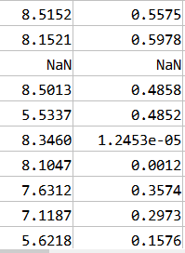
数据预处理
实际MOGA演化中，由于输入参数演化具有随机性，最终构成的lattice的光学参数未必是稳定的。这样算出的亮度和DA值往往是虚数或非数；DA的值的定义导致当前lattice的DA不存在时，程序算出的DA为一个极小但不为0的实数，因此要先清洗掉这部分数据。
BN DA
Training Data
在MOGA演化的前30代中，每隔5代取一代作为训练数据
第十九届全国科学计算与信息化会议

Slide 10
2. 搭建神经网络
61
25
激活函数的选择：
$$sigmoid\left(z\right)=\frac{1}{1+e^{−z}}$$
$$tanh\left(z\right)=\frac{e^{z}−e^{−z}}{e^{z}+e^{−z}}$$
测试后发现大部分情况下tanh收敛速度快于sigmoid，且对测试数据的预测准确度更高。隐藏层激活函数选用tanh。
2
Input layer
Output layer
Hidden layer
搭建一个只有1层隐藏层的BP神经网络。
经过一系列简单迭代对比后，隐藏层神经元的个数设为25

Slide 11
2. 搭建神经网络
61
25
误差函数:
预测值和参考值的均方误差(mse)
学习率:
考虑到离线模型对神经网络训练速度要求不高，选取一个较小的learning rate，
lr = 0.0001
2
Input layer
Output layer
Hidden layer
第十九届全国科学计算与信息化会议

Slide 12
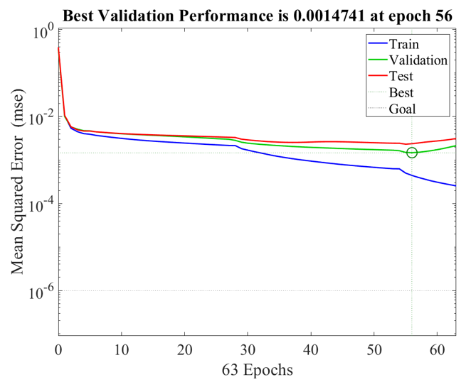
2. 搭建神经网络
将数据分为training, test, validation (70%, 15%, 15%)三部分，归一化后开始训练模型
61
25
2
Input layer
Output layer
Hidden layer
第十九届全国科学计算与信息化会议

Slide 13
验证神经网络
用MOGA演化到150代的数据测试神经网络效果
表 1：计算1000次BN和DA所需的时间(s)
 | 无并行 | 62线程并行
BP神经网络 | 0.3944 | 0.0092
粒子追踪模拟 | 78020 | 1414.2
计算效率提升 | O(5) | O(5)
相比于粒子追踪模拟，利用神经网络预测当前lattice的BN和DA，效率提高了五个数量级。
第十九届全国科学计算与信息化会议

Slide 14
3. 神经网络的应用
上述结果证明神经网络可以在一定变量变化范围内以较高的准确率快速预测加速器lattice的非线性参数，这一特性可应用于lattice优化中：
在优化算法(如MOGA)中，从第30代开始，加入神经网络，以前30代数据作为训练数据训练模型。用网络预测的结果代表真实的结果
Evaluate objectives with particle tracking
Index of generation > 30?
No
Start
Yes
Evaluate objectives with neural network
第十九届全国科学计算与信息化会议

Slide 15
在某一次的BN、DA优化程序中按上述方法加入神经网络，演化至100代
第1-100代演化趋势图
与标准MOGA的第100代结果对比
第十九届全国科学计算与信息化会议

Slide 16
验证结果的准确性
取出第100代的结果，并用粒子追踪模拟的方法计算它们的BN和DA
第十九届全国科学计算与信息化会议

Slide 17
其它物理参数优化中的应用
束流寿命是储存环光源很重要的参数，也是评价光源性能的重要指标，是同步辐射光源稳定高效运行的保障。电子储存环束流寿命主要取决于残余气体寿命与托歇克寿命。
托歇克寿命的计算目前需要得到全环动量接受度(LMA)，它的计算十分费时，通常一次计算就需要数个小时。实验证明，托歇克寿命也适合于用神经网络进行拟合。
第十九届全国科学计算与信息化会议

Slide 18
托歇克寿命主要受六极磁铁、八级磁铁影响，因此对它的优化只将六极铁、八极铁强度作为变量，一共14个变量。
类似的，建立一个14输入，1输出，隐藏层神经元数量为17的单隐藏层BP神经网络
14
17
1
Input layer
Output layer
Hidden layer

Slide 19
只用MOGA前7代的数据作为训练数据训练神经网络。并在第8代以后用神经网络代替粒子追踪方法得到当前lattice的托歇克寿命值，得到的第200代结果：
比直接计算托歇克寿命提速约6个量级
第十九届全国科学计算与信息化会议

Slide 20
4. 总结
只含有一个隐藏层的BP神经网络就有可能在一定的变量变化范围内拟合出加速器中复杂的非线性参数。在多目标优化算法积累了一定量的训练数据后，用神经网络代替原本的粒子追踪方法计算lattice的非线性参数，可以将原本的优化效率提高约5个数量级。
第十九届全国科学计算与信息化会议

